Slide 1
少先队活动课
养成道德好习惯
——学会道德判断
拾回桥镇拾回桥中学 张莹莹

Slide 2
一、选题说明
在第八次全国少代会前，习近平对少年儿童如何培育和践行社会主义核心价值观提出了16字要求。
《少先队活动课分年级活动建议》中的七年级少先队活动课主题“养成道德好习惯行动”的要求。
七年级队员们的身心特点和认知水平
养成道德好习惯 ——学会道德判断

Slide 3
二、活动目标
学会进行道德分析和价值判断，了解不道德行为会带来的危害。
◆
培养队员们良好的道德意识，从我做起，从身边做起，养成道德的良好习惯。
◆
引导队员们正确发泄生活中的不良情绪，做一位文明、合格的道德传播者。
◆

Slide 4
三、活动准备
1、辅导员确定活动主题，指导活动准备，并精心制作多媒体课件。
2、宣传委员负责场地、环境布置及在黑板上写活动主题，并美化。
3、文艺委员准备活动中的音乐。
4、队长监督节目排练情况。

Slide 5
四、设计思路
为了实现预期的活动目标，本节课主要以队员们学会道德判断为主线，设计相关的情景剧、故事会、以及讨论的活动，让队员们从初步感知道德好习惯到体验道德判断，再到感悟道德行为，逐步深化，符合七年级学生的思维特点，让比较抽象的事物变得具体化。

Slide 6
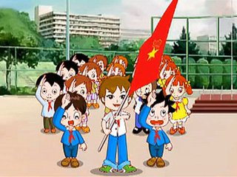
五、活动过程
环节一：队会仪式
1、整队、报告人数
2、出旗敬礼，唱队歌。
3、宣布队会活动正式开始

Slide 7
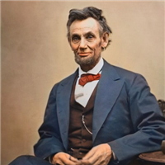
五、活动过程
环节二：故事导入，揭示主题
1、出示林肯的照片，问：队员们，你们知道这是谁吗？
2、分享林肯小时候当售货员坚持把多收的钱还给顾客的故事，从而导入这节课的队会主题——学会道德判断。
设计意图：活动课应以队员们的兴
趣爱好为动力，通过使用队员们喜闻乐见的故事导入，能充分引起队员们的注意，激发他们的学习兴趣，调动他们的学习积极性，为接下来的学习集聚动力。

Slide 8
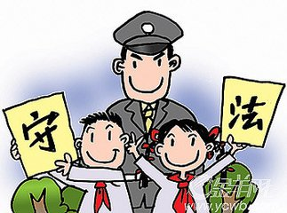
五、活动过程
环节三：情境创设，初步形成道德认知
道德公司来招聘，有热爱祖国、友善姐妹花、遵纪守法、助人为乐等四个道德行为来应聘，结果全都被招录了，借此让学生感知道德好习惯，形成初步的道德认知。
招聘证书 受聘对象： 热爱祖国、友善姐妹花、遵纪守法、乐于助人 聘用单位： 每一位同学的心中 聘用日期： 世代相传，亘古不息

Slide 9
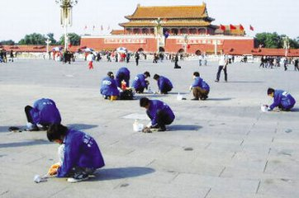
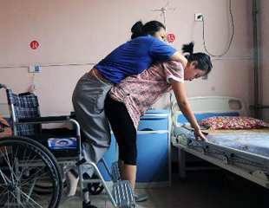
五、活动过程
环节四：故事展示，体验道德判断
分享“天安门口香糖”事件和“孟佩杰背母上学”的故事，让队员们谈谈对它的感受，我再进行总结。

Slide 10
五、活动过程
环节五：讨论：怎样做好道德判断
队员们以小组的形式探讨如何进行道德判断，然后大家一起说一说在今后的实际生活中我们到底应该怎样进行道德判断，并呼吁队员们要从小事做起，做一名文明、合格的道德传播者。
设计意图：给队员们充分的思考空间，就能获得队员们思维的火花；同时体现了“主动参与、积极思考、合作交流、体验成功、健康发展”的教学思路。

Slide 11
五、活动过程
环节六：辅导员带领队员们宣誓

Slide 12
六、活动效果
环节一：队会仪式
环节二：故事导入，揭示主题
环节三：情境创设，初步形成道德认知
队员们知道了从小事做起，做一个有道德的人，让道德好习惯从口号变成实践，贯彻落实社会主义核心价值观！
环节四：故事展示，体验道德判断
环节五：讨论：怎样做好道德判断
环节六：辅导员带领队员们宣誓

Slide 13
七、活动反思
本次活动课都是以故事和情景剧的形式展现，能够调动少先队员的学习兴趣，吸引他们的注意力，而且每个故事都与他们的生活息息相关，他们能够从中获取到很多道德认知的知识。在以后的学习和生活中，他们应该会从小事做起，从自身做起，向身边的人传递正能量，传递出正确的道德思想。但是由于我校地处农村，家庭教育相对欠缺，所以更重要的是要通过后续长期地适时适地的强化行为，是队员们改正在家养成的不良道德行为，这样才能获得更好的效果！

Slide 14
少先队活动课
养成道德好习惯
——学会道德判断
拾回桥镇拾回桥中学 张莹莹

